Slide 1


Information om Coronavirus, covid-19
6 juli 2022 Smittskydd_mw

Slide 2
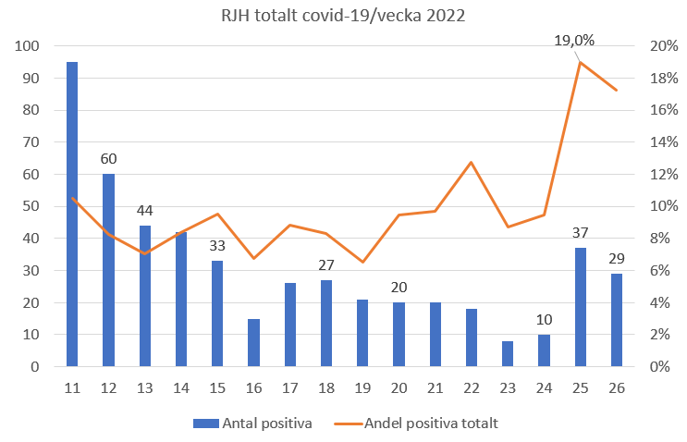
Antal fall, andel positiva RJH v26 PCR
Totalt 51 fall vecka 26 mot 72 v25
29 fall via PCR analys, 22 fall som upptäcktes via positivt antigentest
Andel positiva PCR tester relativt hög - 17% positiva, på riksnivå 18%

Slide 3
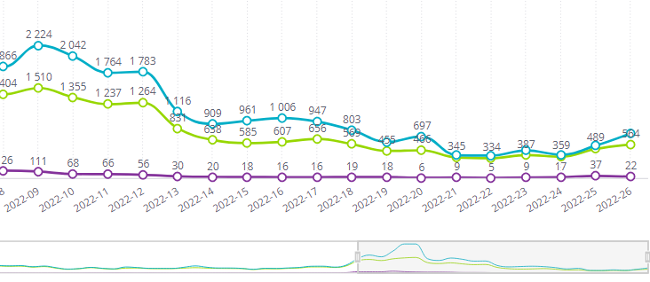
Antal antigentest + antal pos RJH v 9-26 2022
Vecka 26
22 pos
751 tester

Slide 4
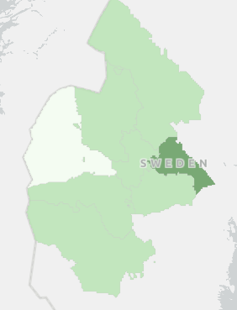
Antal fall / kommun v 25-26
 | Antal covid-19 fall
Kommun | v24-25 | V25-26 | /100 000 inv
Ragunda | 1 | 8 | 154
Berg | 9 | 9 | 126
Bräcke | 7 | 7 | 113
Östersund | 42 | 60 | 93
Krokom | 11 | 14 | 91
Strömsund | 3 | 9 | 78
Härjedalen | 6 | 6 | 59
Åre | 5 | 6 | 49
Begränsad provtagning påverkar jämförelser – mindre utbrott/smittspårning ger stor effekt på förekomst

Slide 5
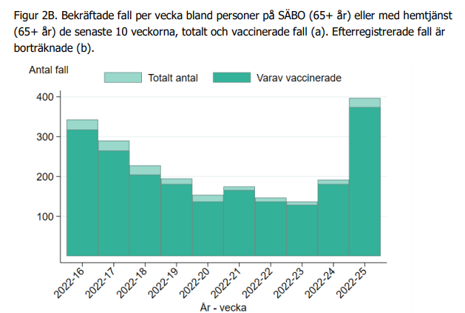
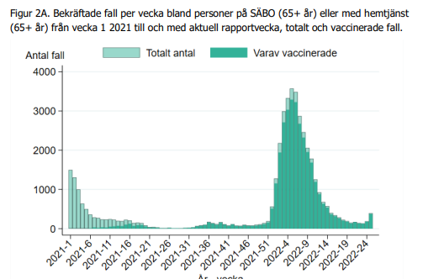
Ökning av antalet fall på SÄBO i riket – ingen ökning avlidna
https://www.folkhalsomyndigheten.se/folkhalsorapportering-statistik/statistik-a-o/sjukdomsstatistik/covid-19-veckorapporter/

Slide 6
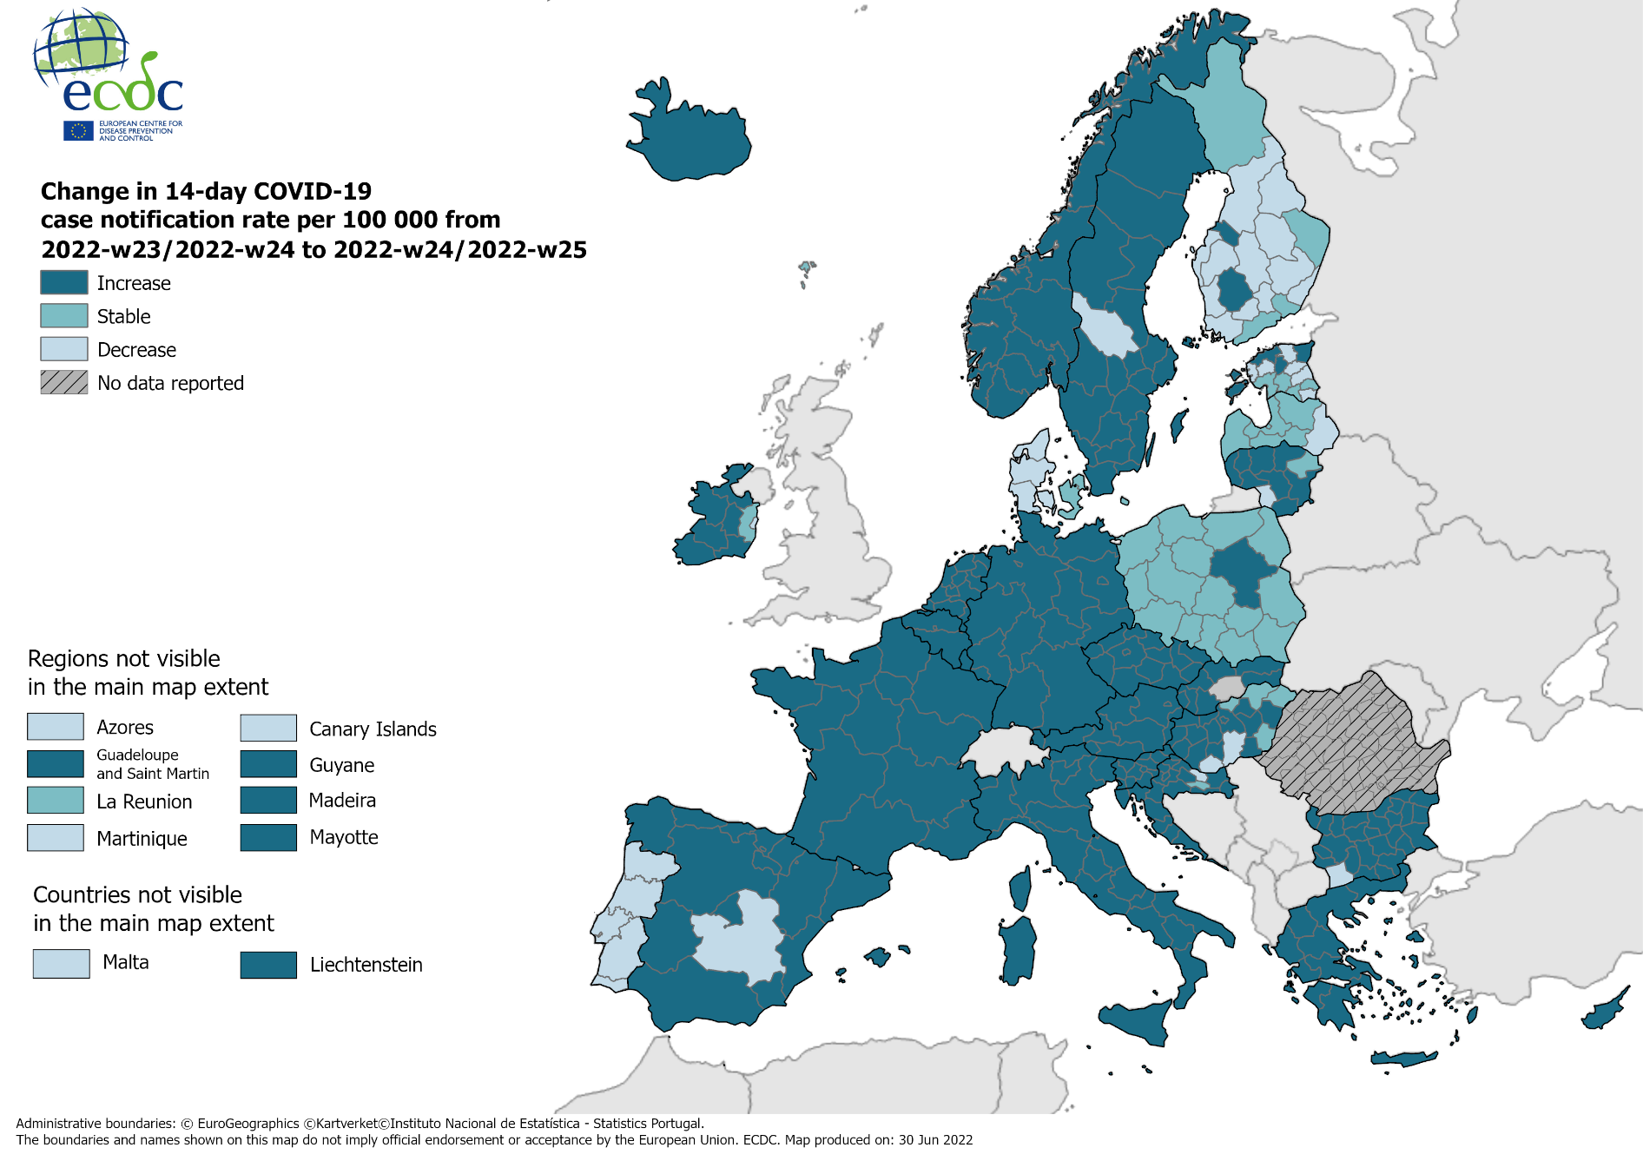
Ökning av rapporterade covid-19 fall i många länder
https://www.ecdc.europa.eu/en/covid-19/country-overviews

Slide 7
Sammanfattning
Fortsatt spridning av BA.5 i Europa
BA.5 mera smittsam men verkar inte ge allvarligare sjukdomsförlopp hos de med immunitet från vaccination eller genomgången infektion
Ökad kontaktintensitet/evenemang – risk för ökad spridning- antal fall i Sverige närmaste veckorna
Ökad belastning på sjukvården – mindre på IVA
Ökad provtagning + smittspårningsbehov av patienter/omsorgstagare

